Slide 1
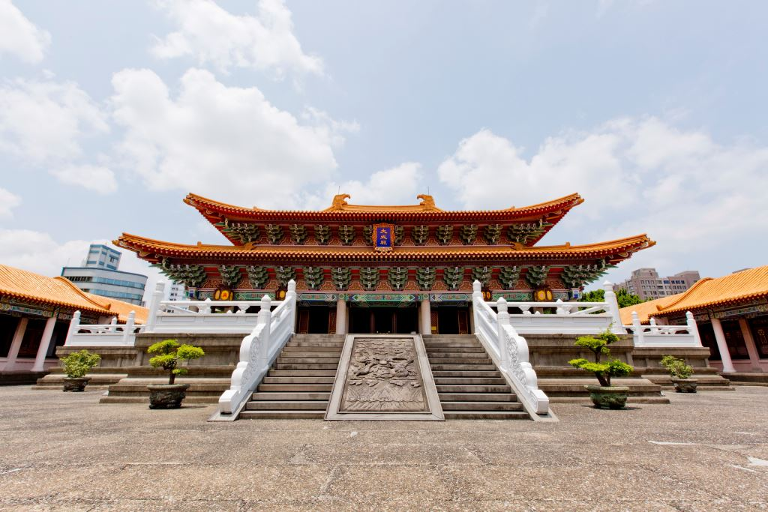
讀經心得分享

Slide 2
因緣際會(讀經班學習) 懵懂 摸索 調整 成長(按圖索驥的)學習經驗 好文章分享~【怕，就會輸掉未來】 擔任志工戰戰兢兢的付出 與志工證的榮譽與驕傲

Slide 3
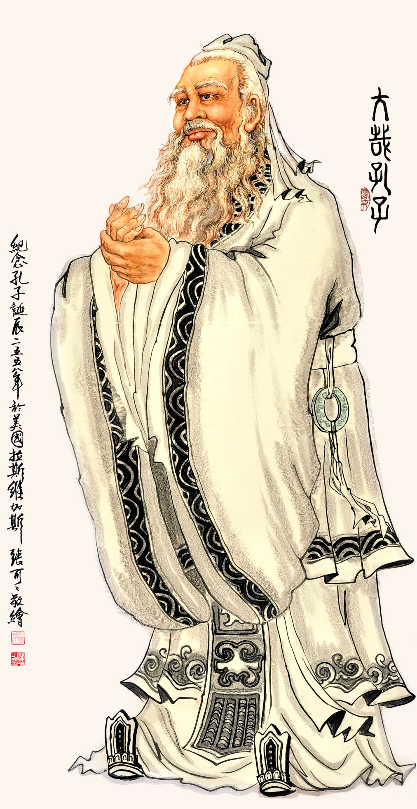
*.志願服務與堅持的信念 (地藏王菩薩的 我不入地獄 誰入地獄)
*.付出與收穫(藉著準備課題 讓自己有更多的體會 體悟) *.孔老夫子是古今偉大的思想家 教育家 實踐因材施教 有教無類精神 (理想) *.關於儒家思想 (仁為本 孝悌傳家)儒是指有才藝、有學問、有德行、有理想的人，

Slide 4
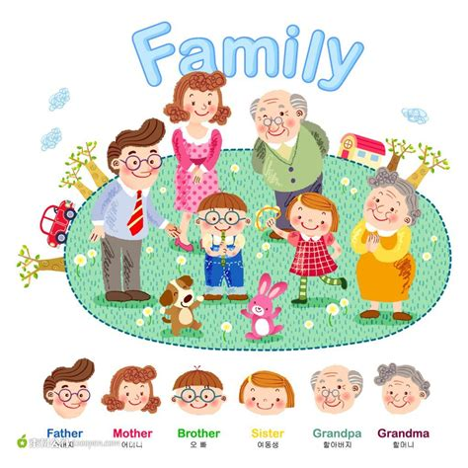
*.現代人環境 價值觀 重收成 重表面 *.公德心遺落的隱憂 自我意識台頭 缺乏尊重的年代 *.人際關係 隔代教養所衍生的問題 生活節奏 快速多變下的我們

Slide 5
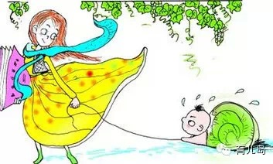
*.調整改變的必然性手機的普遍
*.家庭教育的影響(單親 早熟 敏感的孩子)
*.誰來影響改變純真孩子的價值觀 父母的情緒 心情好惡 決定賞罰 沒原則 隨性教育的後遺症

Slide 6
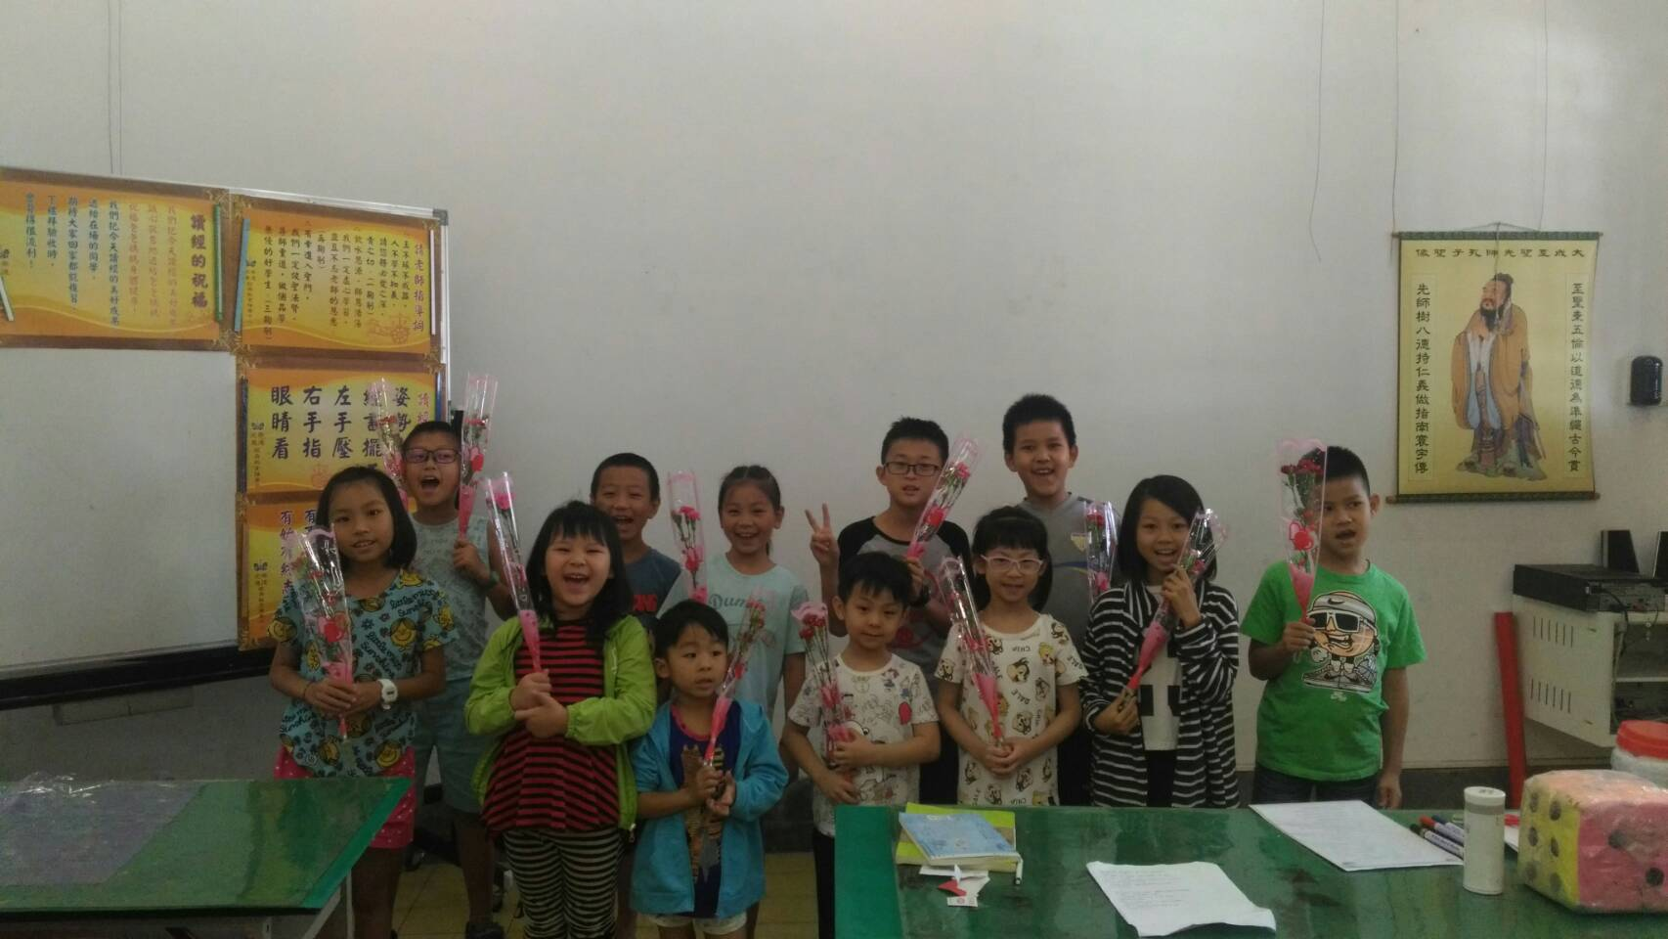
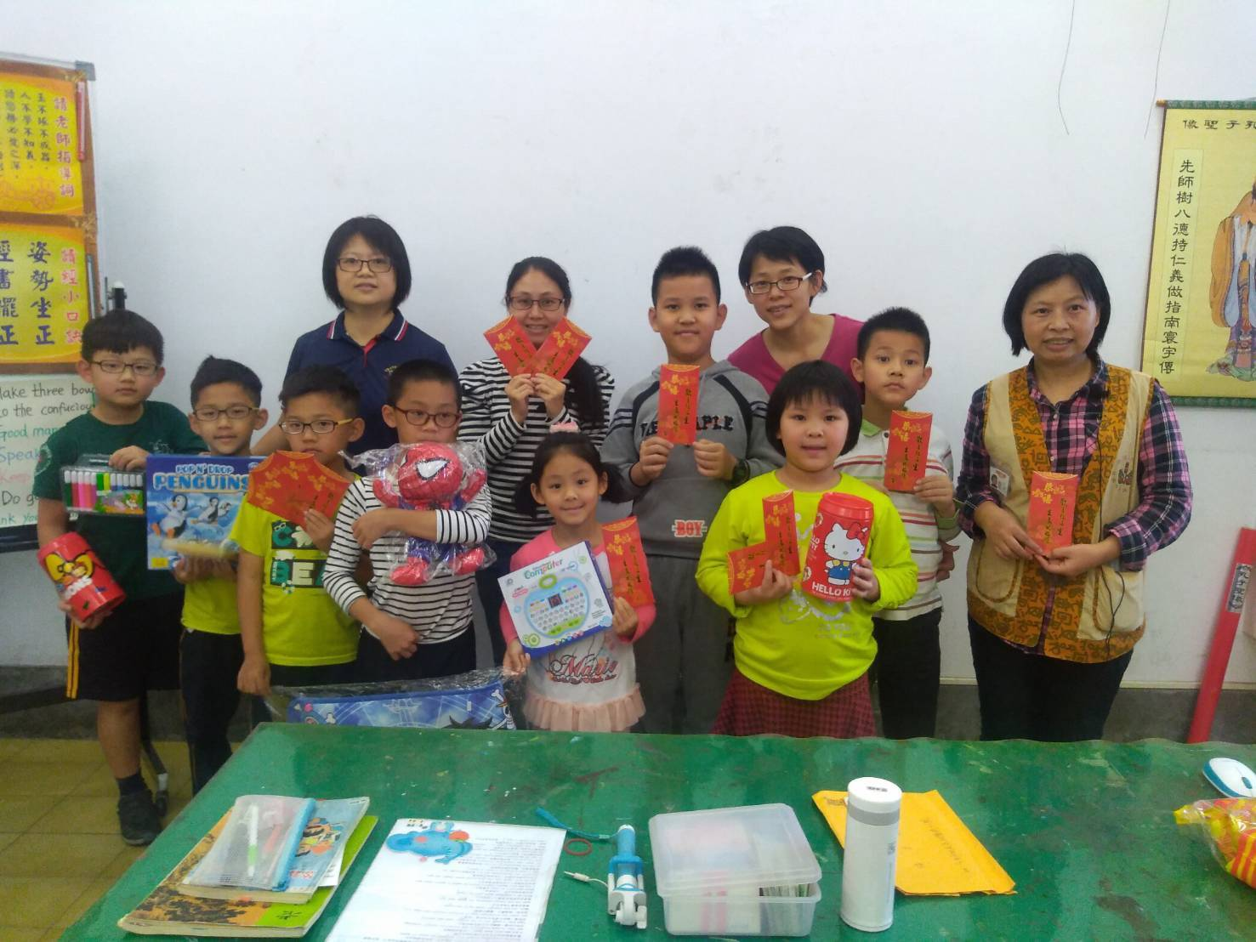
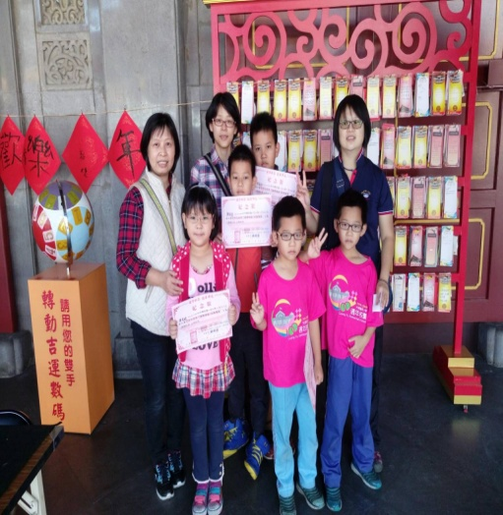
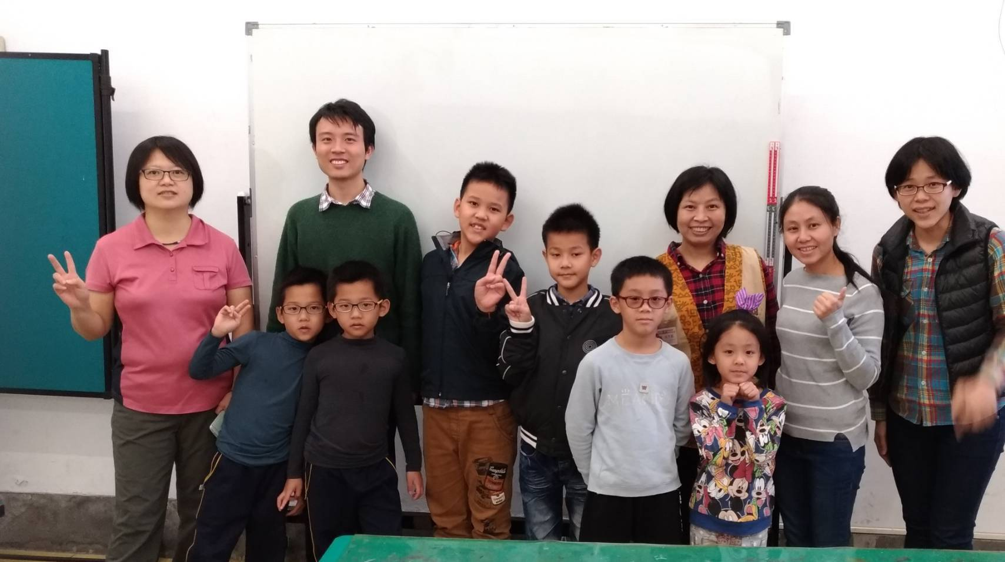
*.天時地利人和 讀經班的存在的價值
*.讀經班的經營 困境與突破(殊勝與尊貴)
*.讀經班的經營 夥伴人才的同襄共舉

Slide 7
*.讀經班的經營 樹立(傳播)光慧崇德讀經的形象與招牌
*.讀經班的經營 移風易俗 復甦中華文化 *.讀經班的經營 面對日新月異的環境 (與家長)

Slide 8
*.讀經老師的充實 提升(能力 實力的培養)
*.讀經老師的詞柔色溫與嚴格要求
*.讀經老師的韌性 智慧 (度量與包容)
*.伯樂與千里馬

Slide 9
*.讀經老師的責任與使命感(深耕 撒下快樂善良的種子)
*.讀經老師的哀愁喜樂(牽腸掛肚 廢寢忘食)

Slide 10
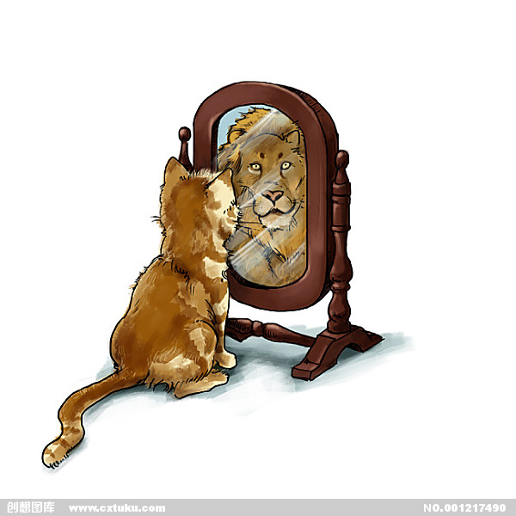
*.在教學相長 切磋琢磨中淬煉 累積經驗
*.在熱誠關懷中 培養菩提慈悲心
*.調整步伐 課程 心態(愉悅 歡樂的氣氛下 讚美鼓勵孩子)
*.堅持的宗旨原則 而不只是背誦(還有禮節 禮貌 處事的態度)

Slide 11
*.跨出一步 自信是向前邁進 克服困難 成功的第一步 *.教學相長(讀經班對我的影響) *.見山是山 見山不是山 又是山心態的轉變 *.十年樹木 百年樹人 讀經推廣對未來的期許 *.文化的根 倫理剛常 父慈子孝 兄友弟恭的重要

Slide 12
*.偉人的一句話(人生以服務為目的)
*.因為不完美 所以我願意努力改變革新(innovation) *.再接再厲(時時為自己加油打氣) *.承擔是因為 我努力準備 因為我一定可以
*.讓我們大家一起加油 繼續努力

Slide 13
影片播放
奇異恩典 麥克阿瑟將軍為子祈禱文 老子背誦

Slide 14
讀經班常用英文 *.起立 stand up *.立正stand at attention *.敬禮salute *.坐下sit down (have a sit please) *.午安 good afternoon *. 晚安good night *.再見good bye *. 鼓掌 clap (big hand) *.安靜be quiet(calm down) *. 注意attention *.坐正 直sitting right (straight) *.謝謝thank you *.很棒great (good job) *. 優秀excellent wonderful

Slide 15
*.再念一次read again (one more time) *.最後一次the last time *.不要忘記do not forget *.慢慢slowly *.快速fast (rapid)high-speed *.標準的standard *.加油 keep going *.不要放棄 don,t give up *.請跟我念please read with me *.我念一次I read it once *.你念兩遍you read twice(three times)

Slide 16
*.頁數page *.段落section(1. 2. 3. ) *.章節chapter(1. 2. 3. ) *.打開書本open(your)book *.拿出課本take it(your book) out *.課本收起來(your book)put away *.翻頁page turning (turn over) *.複習review (repeat) *.背誦recite(repeat from memory) *.舉手 raise your hand *.放下 put down(let down)

Slide 17
*.像孔老夫子行三鞠躬 make three bow,s to the Confucius *.禮貌good manners(courtesy) *.說好話speak good words *.存好心keep good heart *.做好事do good things *.休息時間 break time (take a rest) *.喝水drink (some)water *.上廁所go to the restroom

Slide 18
*.準備課材(遊戲 團康 歌曲 猜謎 影片 歌曲)
*.遊戲 休息時間game time *.剪刀 石頭 布 rock scissors paper *.捉迷藏 hide and seek *.劊子手（吊死鬼） hangman *.黑魔術（法）black magic *.猜謎語 guess riddle *.紅朗姆 red rum

Slide 19
*.英語繞口令english tongue twister 1.你能夠像罐頭工人一樣裝罐頭嗎? Can you can a can as a canner can can a can? 2.我叫喊，你叫喊，我們都喊著要霜淇淋! I scream, you scream, we all scream for ice-cream!

Slide 20
*. Eeny meeny miny moe ,catch a tiger by the toe, ~ If he hollers let him go, eeny meeny miny moe

Slide 21
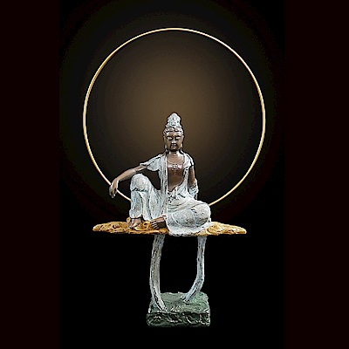
結語 *.感恩一切的因緣 *.期許 成長 提升 超越 *.再接再厲 為自覺覺他而努力

